Slide 1




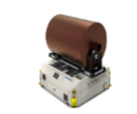
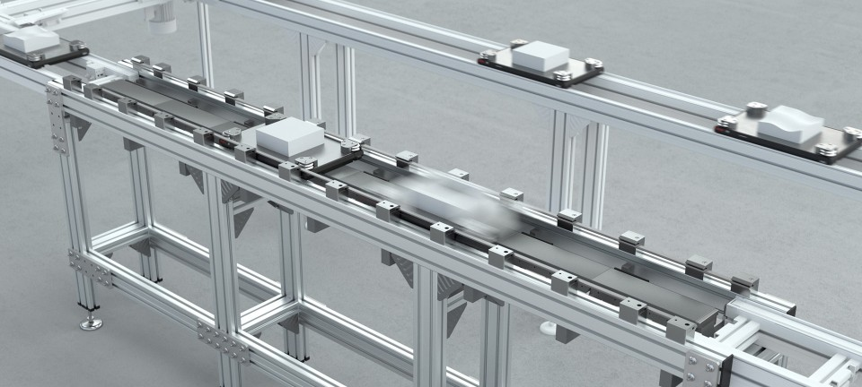






6-8) Factova AMRC - “CIM을 통해 단위 구간(AMR, AGV, High Picker, Mobile Shuttle, Conveyor, Stocker) 제품 이송하기”
Q1. Why CIM(Computer Integrated Manufacturing) 인가요?
Q2. CIM이란 무엇이고, 업무에 잘 적용된 모습은?
Q3. CIM이 도입되면 무엇이 좋아지나요?
물류설비
- 센서를 이용, 구동부(servo, Cylinder 등)를 제어하는 물류 보관 및 이송 목적의 설비
CIM이란 물류설비의 동작을 위한 명령을 생성/전달
- 물류설비 SW(PLC등)와 통신을 위한 Spec. 정의
- 물류설비 운영을 위한 이벤트 정의
- 물류설비 정상/비정상 운영 시나리오 정의
- 안전을 위한 Interlock 정의
CIM for AGV(AGVC)
제품 이송을 위해 무인 차량을 이용하여 출발지에서 제품/자재를 싣고 목적지까지 정해진 경로로 이동할 수 있도록 배차 지정, 교차로 관리, Vehicle 상태/배터리 관리하는 Software
CIM for Conveyor (CNVC)
ID를 읽어 제품/자재의 이동 경로를 선정하고, 이동 경로 상의 Roller, Belt, Diverter 등을 제어하여 계획된 목적지로 제품/자재를 이동시키는 Software
CIM for Stocker (STKC)
Rack과 Crane을 이용하여 제품/자재의 저장/공급을 할수 있도록 Rack 상태와 Crane에 명령을 전달하는 Software. 시스템 표준 용어는 ASRS(Automated Storage and Retreival System)이라고 함
물
류
설
비
【 생산 Capability 향상 】
【 현장 인원 감소 】
SW
Sensors : 위치, 크기 등을 감지하는 장치
Servo, Cylinder : 물체를 움직이기 위한 장치
PLC : 단순한 입력값(센서값) 기반 실시간 제어기
PLC (Programmable Circuit Logic)
HW
현장 인원
Servo Motors
생산
Capability
Sensors
Cylinders
【이송 물류설비】 AGV(Automated Guided Vehicle),
Conveyor
【저장 물류설비】 Stocker
AGV
AGV는 제품/자제를 싣고 이동하는 물류설비
구축 전
구축 후
구축 전
구축 후
Conveyor
Conveyor는 Roller, Belt등을 이용하여 제품/자제를 이동시키는 물류설비
Stocker
필요한 시점에 자동으로 제품/자재가 공급되어 편리합니다.
Stocker는 제품/자재를 Rack 형태로 보관하는 물류설비
CIM이란 물류설비 구동을 위한 명령을 생성/전달하는 PC기반 Software
- 상위시스템(MES/MCS)에서 결정한 제품/자재의 이송을 위한 출발지/목적지를 물류 설비로 전달
- 생산설비의 상태 확인 및 안전한 이송 진행을 위한 Interlock
- 여러 개의 이송 명령을 Queueing한 후 순차적으로 수행하여 효율적/안정적 제품 공급
생산 엔지니어
상위시스템에서 이송 제품을 선정하는 사유는, 생산 설비의 상태 및 제품 생산 계획 등을 가장 효율적으로 파악/결정할 수 있기 때문이며, 현장의 결정에 의한 제품 이송도 가능함
Grade 0
Grade 1
Grade 2
Grade 3
작업자에 의한
수동 대차 이동
물류설비를 통한
자동 이동
공정 진척에 따른
자동 명령 생성
공정 예측을 통한
사전 이동 공급
사람에 의한 제품/자재 공급 오류가 줄어들었습니다.
목적지 검색
이송 자동화
시스템 기반 의사 결정
시스템 기반 예측
Separate
Operation and Equip.
물류설비와 운영 업무의 분리
➔ 운영 변경에 따른 영향도 최소화
➔ 운영 개선에 용이
I
이송 자동화 (Basic)
- 이송 시점은 작업자와 인터페이스
자동화(FA) 엔지니어
Grade
(성숙도)
II
시스템 기반 의사 결정 (Advanced)
- 공정 진척을 관리하는 시스템에서 이동 시점 및 이동 출발지/목적지를 지정함
“설비 이송 동작 개선이 어려워요”
“복잡한 상황에 대한 처리가 힘들어요 ”
III
시스템 기반 예측/제어 (Predicted, Future Goal)
- AI/ML등을 이용한 이동 시점 및 출발지/목적지 예측
자동화 ·표준화된 물류설비 제어 시스템 필요
자동 물류 시스템을 통한 운영 고도화 ·최적화
생산 설비의 Idle Time 최소화를 통한 생산 능력 향상
물류 사양 표준화를 통해 물류 설비 셋업 단축
물류 자동화를 통한 현장 인원 최소화

